Slide 1
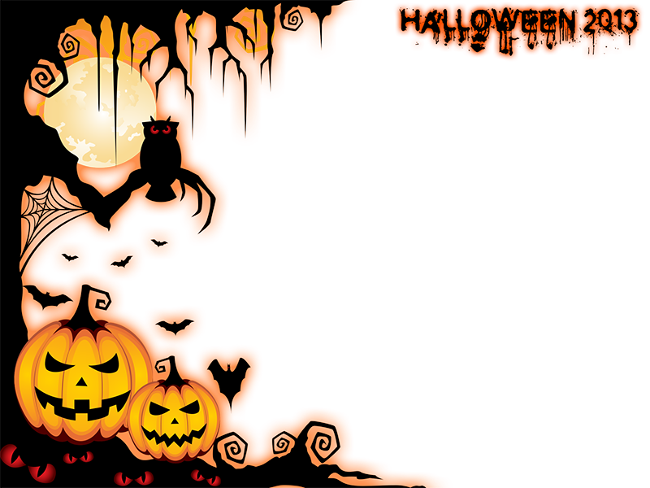
Estimulación cognitiva
Y Tú te atreves a jugar ?

Slide 2
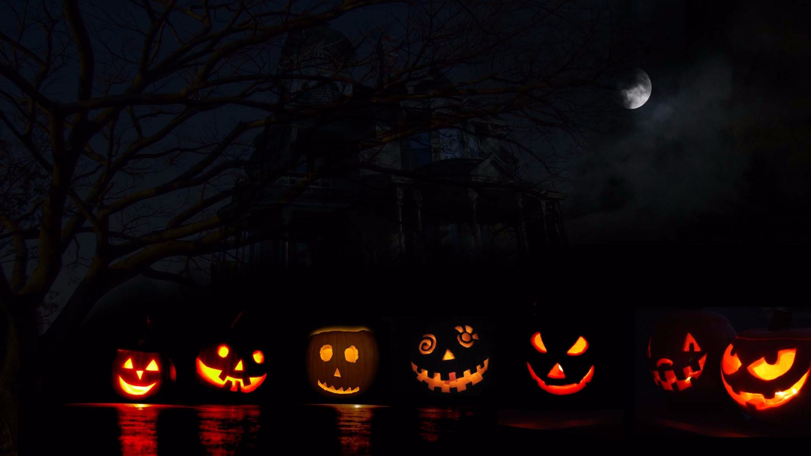
Menú
Ojo de lince
Memorice
Cuidado con la calabaza

Slide 3
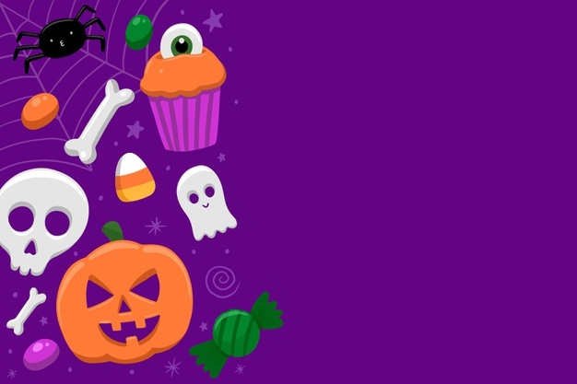
En las siguientes diapositivas se mostraran imágenes y los estudiantes deberán memorizarlas para luego localizarlas en las tarjetas de coordenadas lo más rápido posible.
Cuando encuentren la imagen deberán decir las coordenadas de su ubicación.

Slide 4
Para saber si es la coordenada correcta , deben pinchar en la imagen seleccionada.
Cada imagen posee un sonido de error o de aplausos.

Slide 5
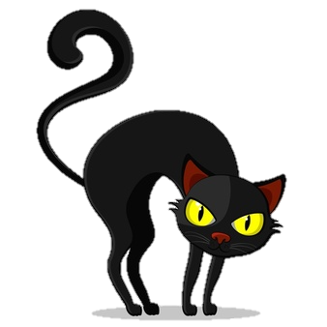
Presta atención a la siguiente imagen.
Tienes 5 segundos para recordarla

Slide 6
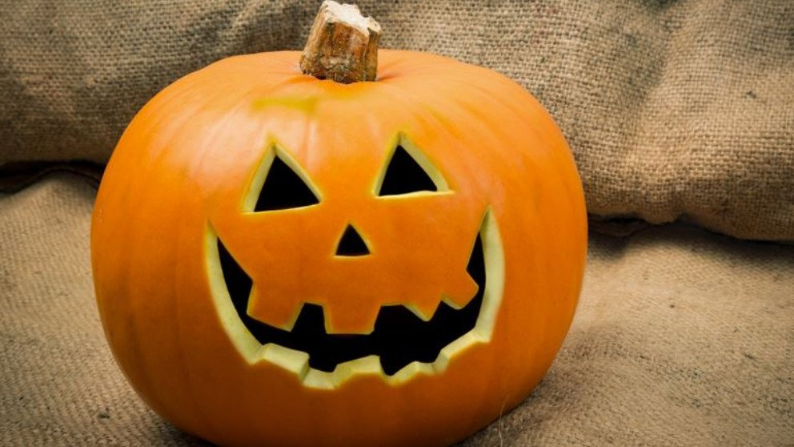
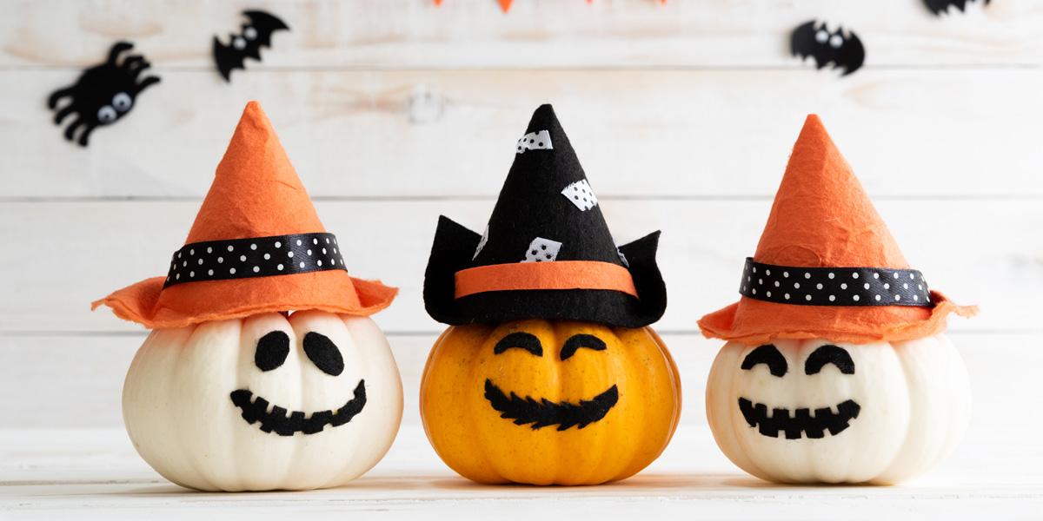
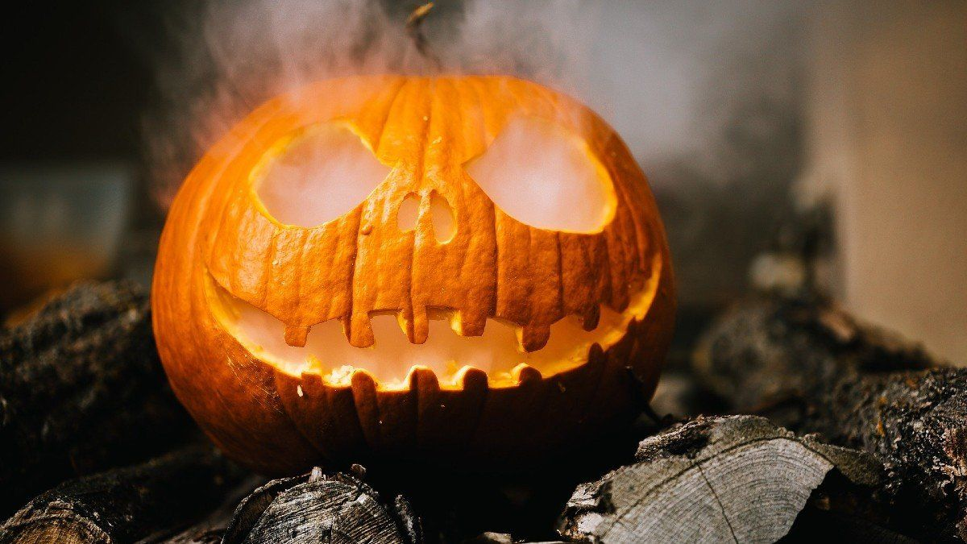
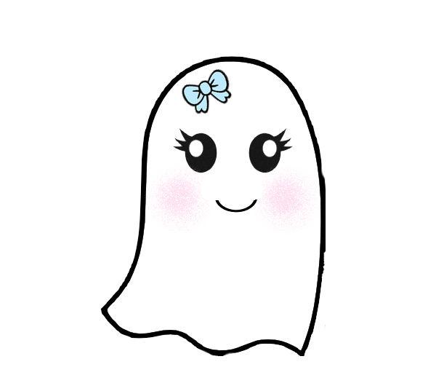
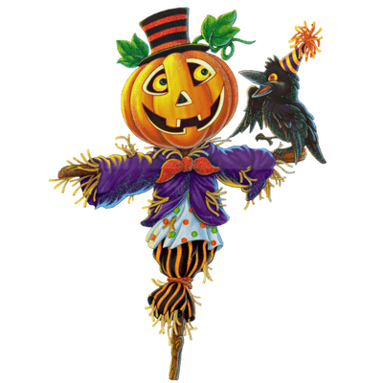
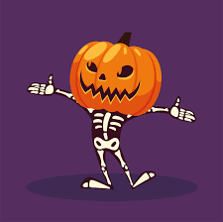
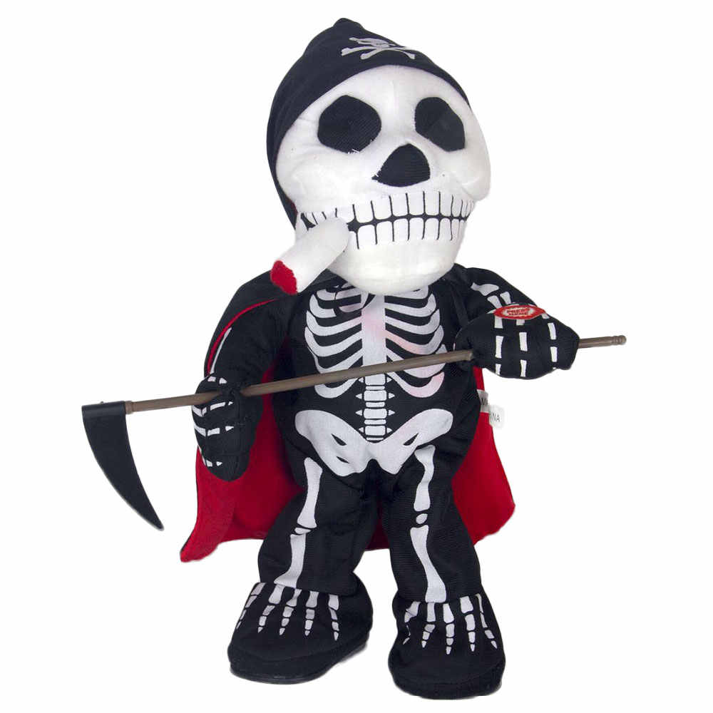
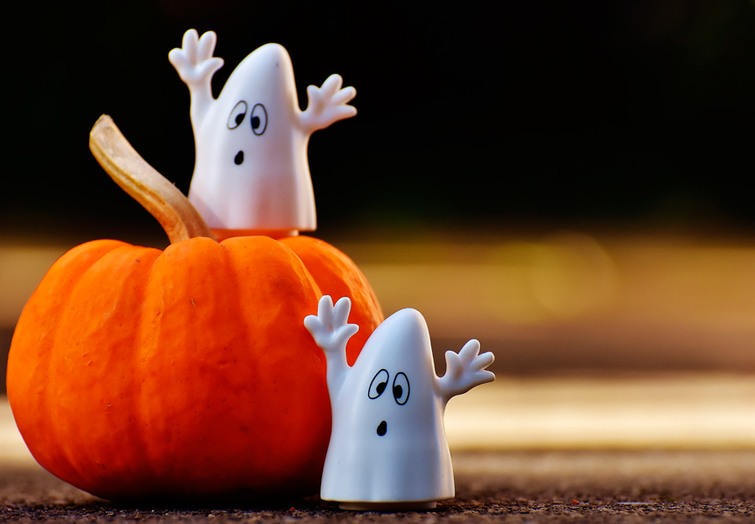
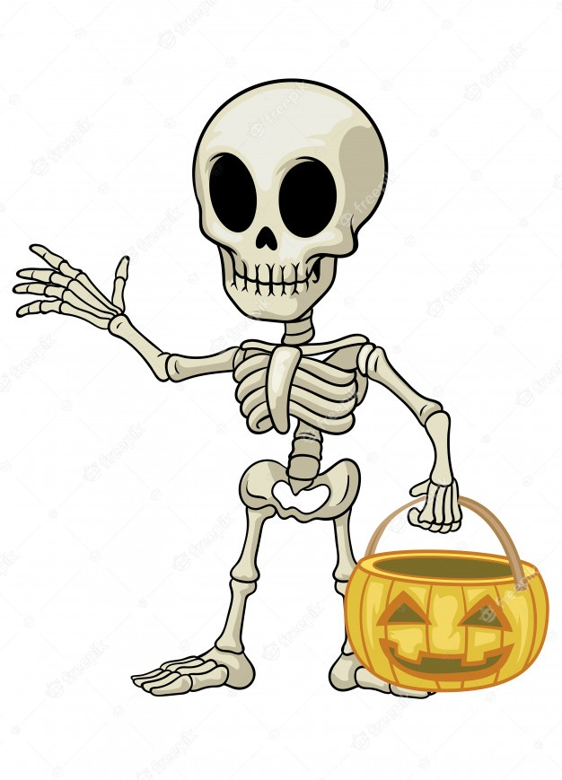
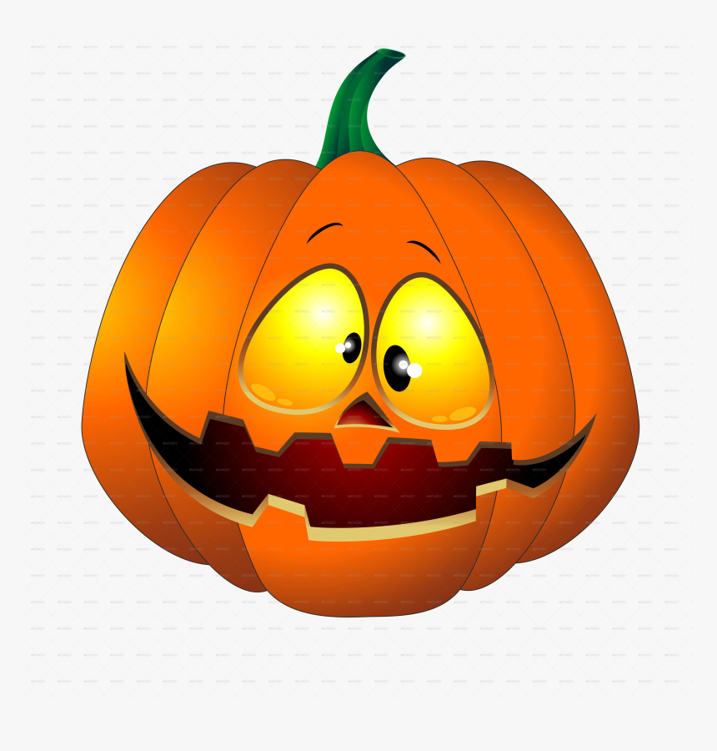
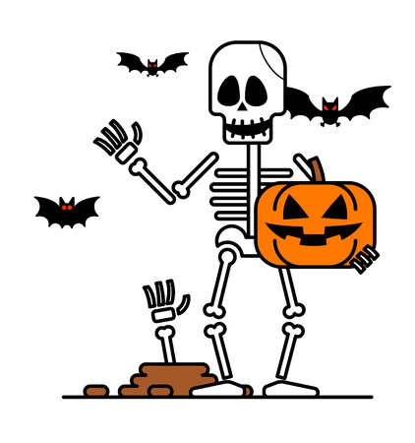
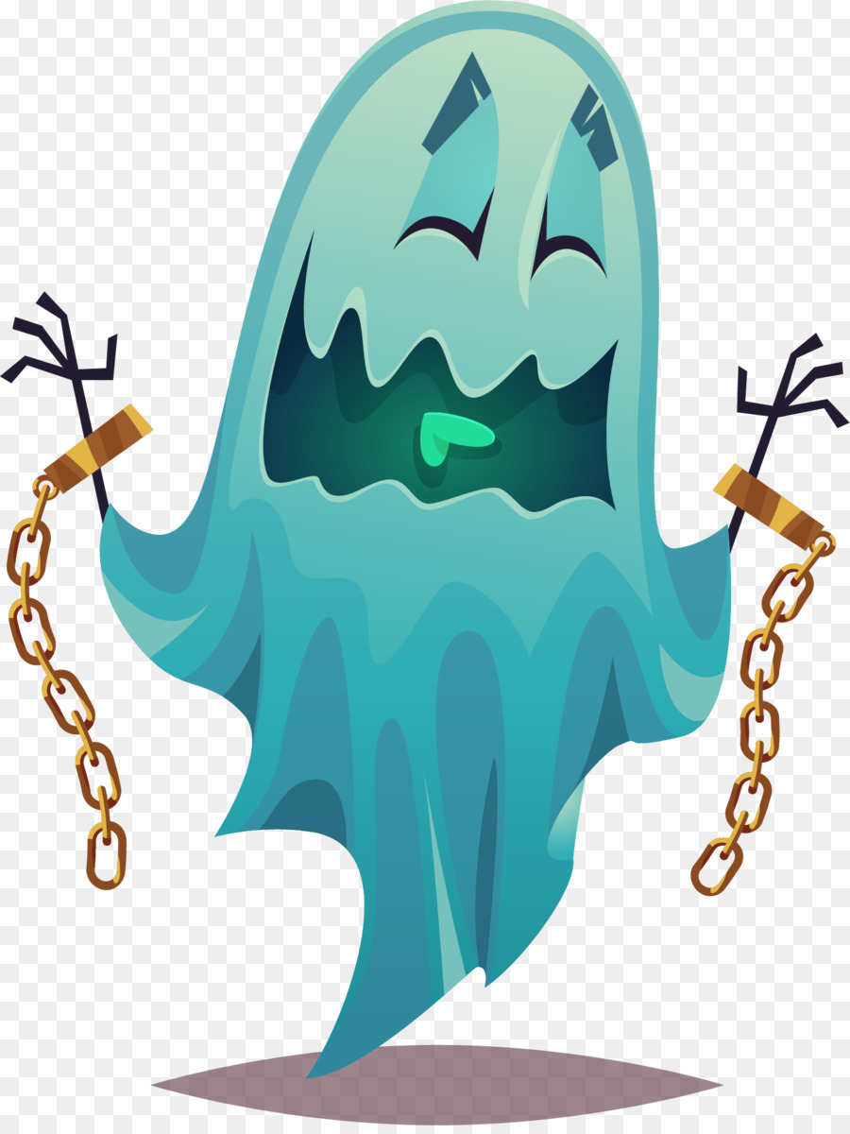
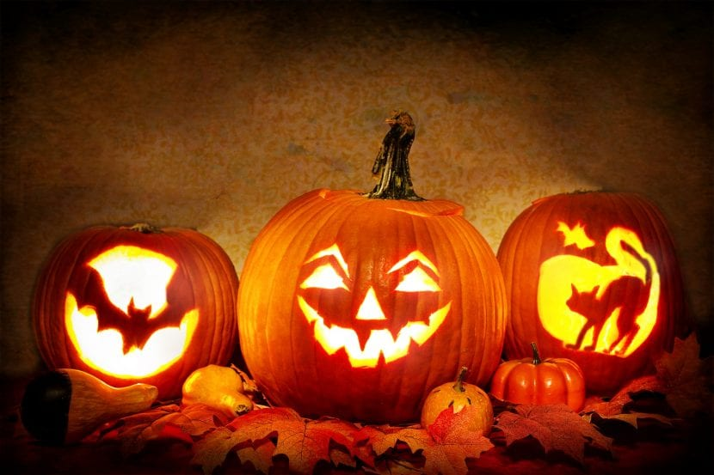
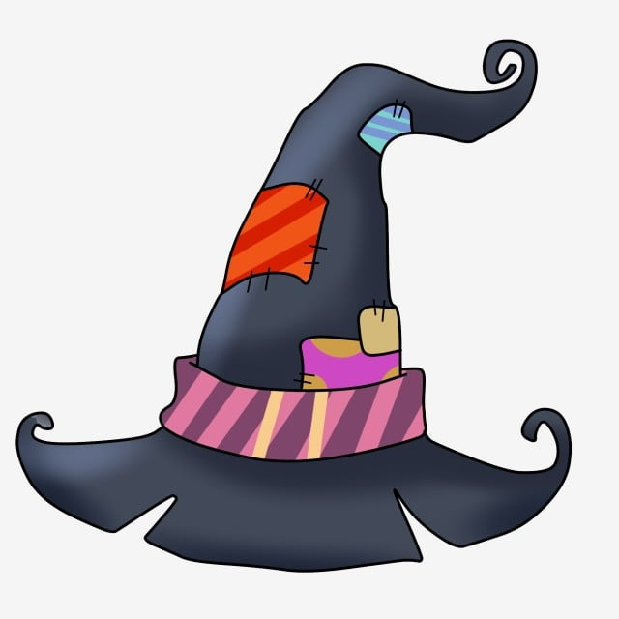
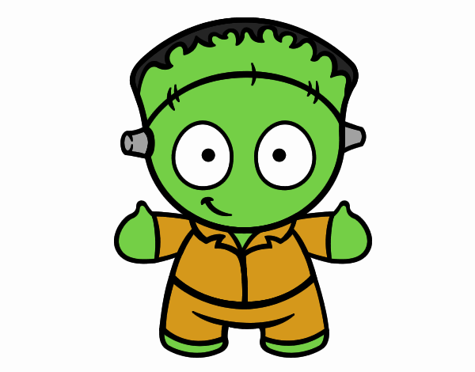
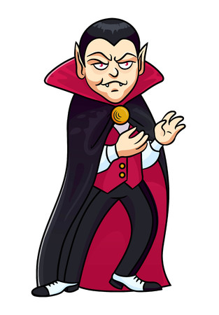
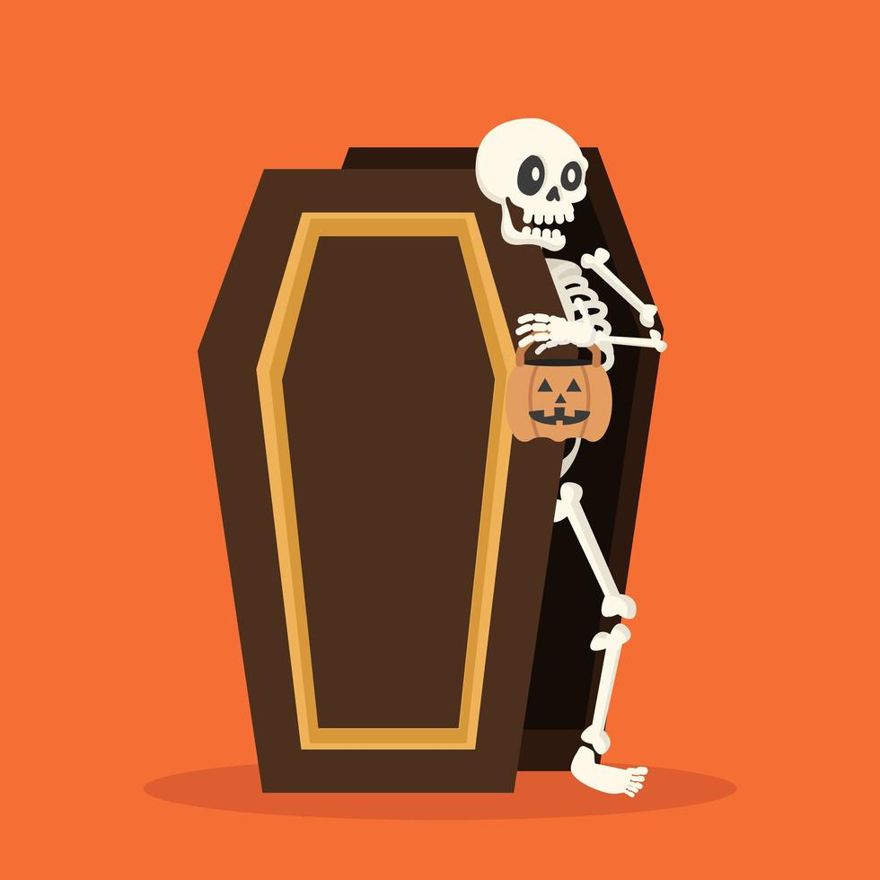
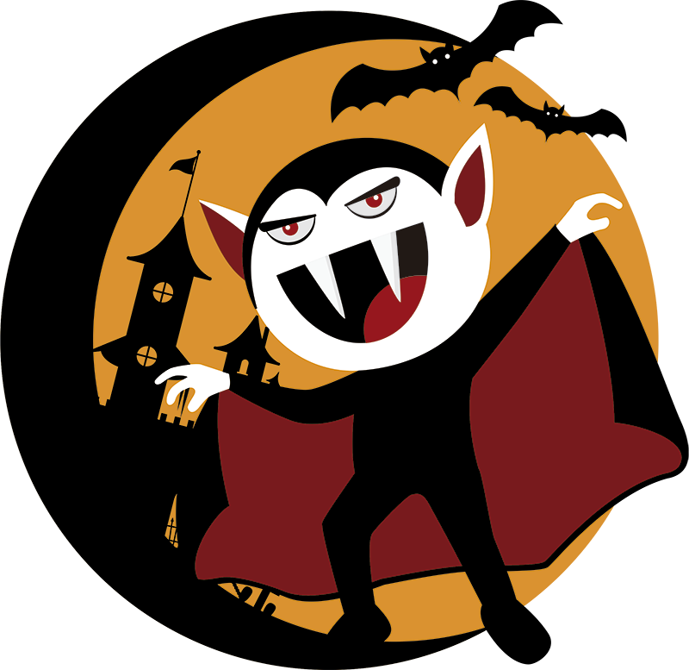
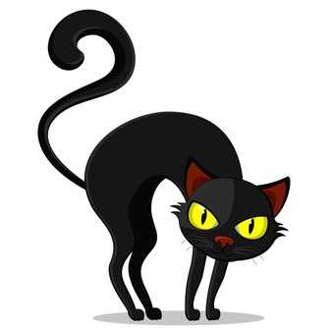
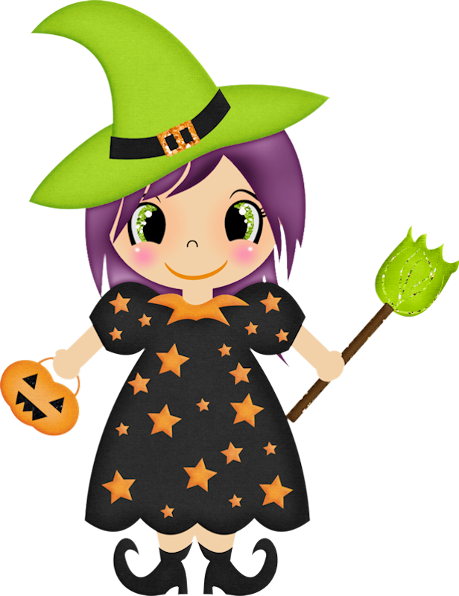
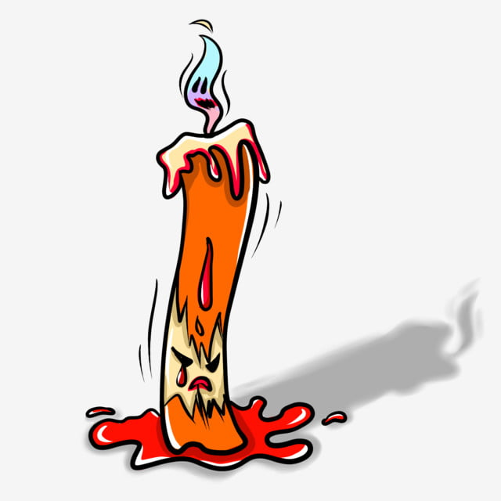
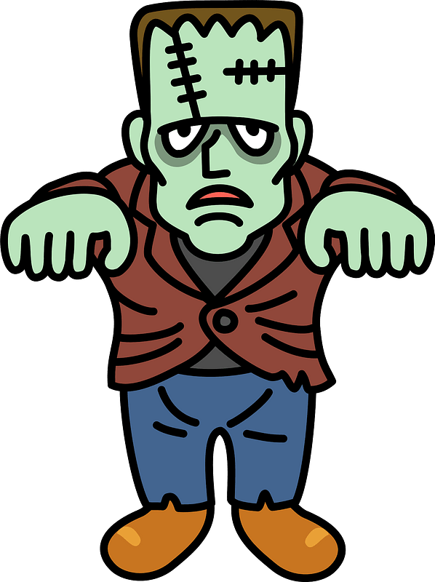
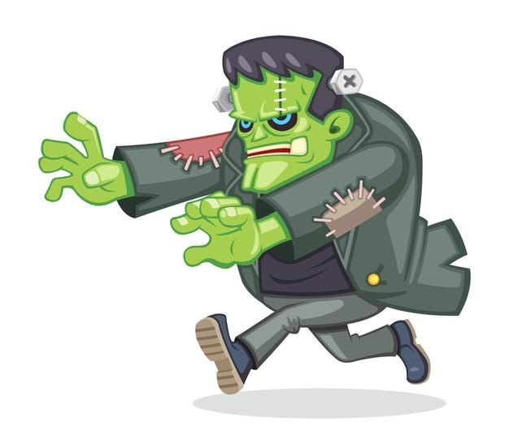
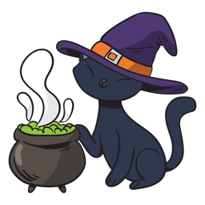
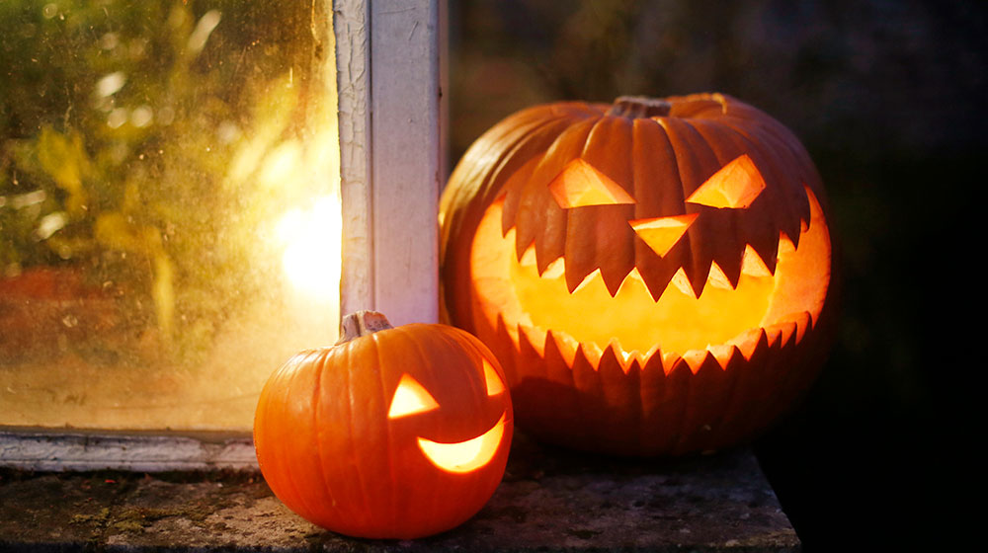
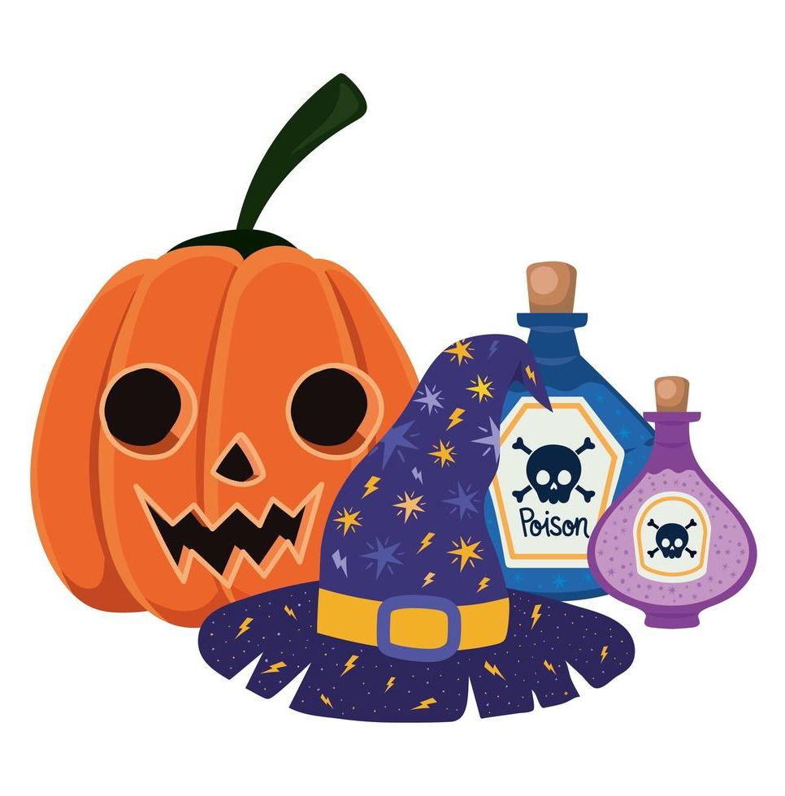
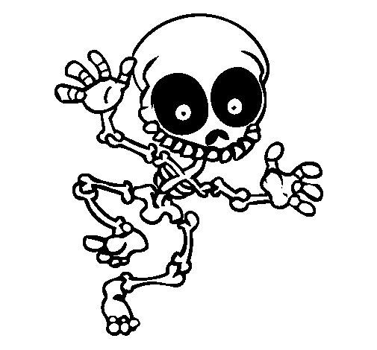
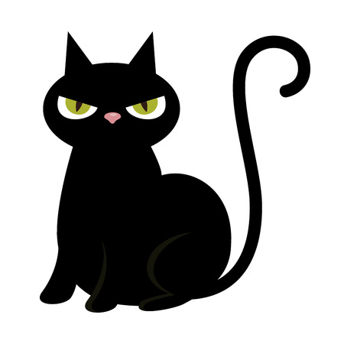
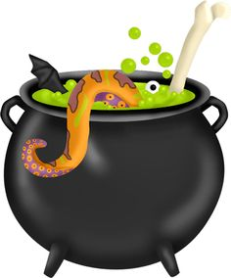
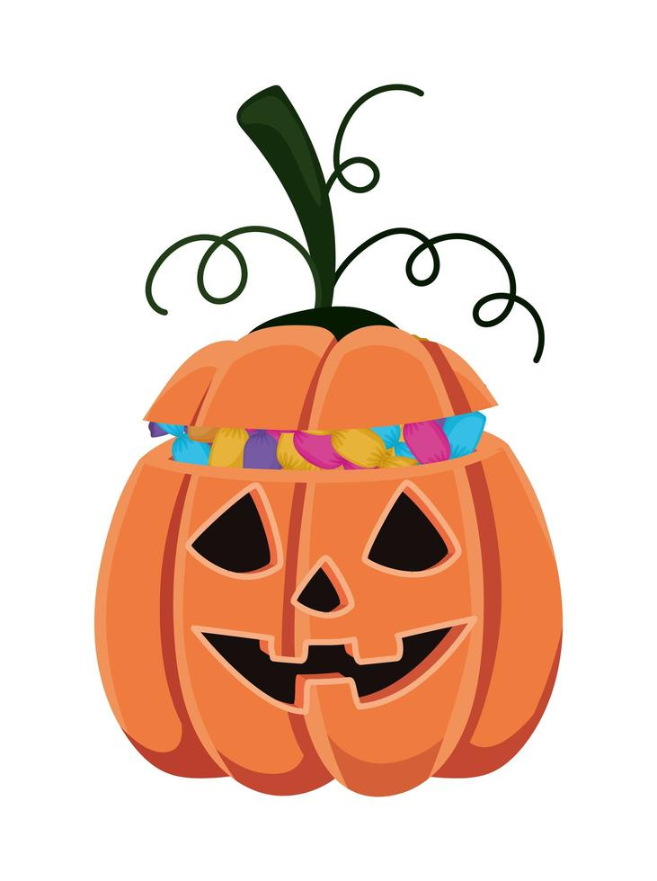
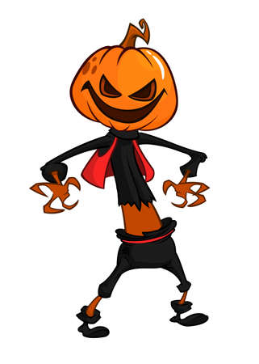
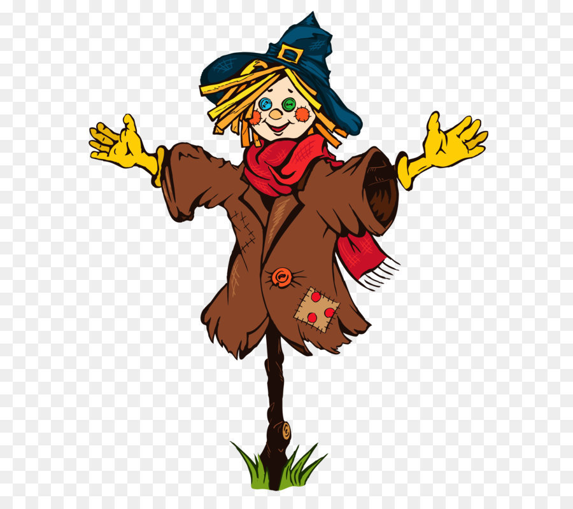
1 2 3 4 5 6 7 8 9 10
A
E
I
O
U
AA

Slide 7
Presta atención a la siguiente imagen.
Tienes 5 segundos para recordarla

Slide 8
1 2 3 4 5 6 7 8 9 10
A
E
I
O
U
AA

Slide 9
Presta atención a la siguiente imagen.
Tienes 5 segundos para recordarla

Slide 10
1 2 3 4 5 6 7 8 9 10
A
E
I
O
U
AA

Slide 11
Presta atención a la siguiente imagen.
Tienes 5 segundos para recordarla

Slide 12
1 2 3 4 5 6 7 8 9 10
A
E
I
O
U
AA

Slide 13
Presta atención a la siguiente imagen.
Tienes 5 segundos para recordarla

Slide 14
1 2 3 4 5 6 7 8 9 10
A
E
I
O
U
AA

Slide 15
Presta atención a la siguiente imagen.
Tienes 5 segundos para recordarla

Slide 16
1 2 3 4 5 6 7 8 9 10
A
E
I
O
U
AA

Slide 17
Presta atención a la siguiente imagen.
Tienes 5 segundos para recordarla

Slide 18
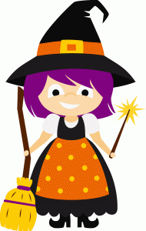
1 2 3 4 5 6 7 8 9 10
A
E
I
O
U
AA

Slide 19
Presta atención a la siguiente imagen.
Tienes 5 segundos para recordarla

Slide 20
1 2 3 4 5 6 7 8 9 10
A
E
I
O
U
AA

Slide 21
El estudiante deberá encontrar el par idéntico de carta. Y para lograrlo deberá seleccionar dos carta de acuerdo al número correspondiente y voltearla.
Si las fichas/ cartas son iguales, se mantienen boca arriba y si estas son diferentes, se vuelven a dejar boca abajo.
Memorice

Slide 22
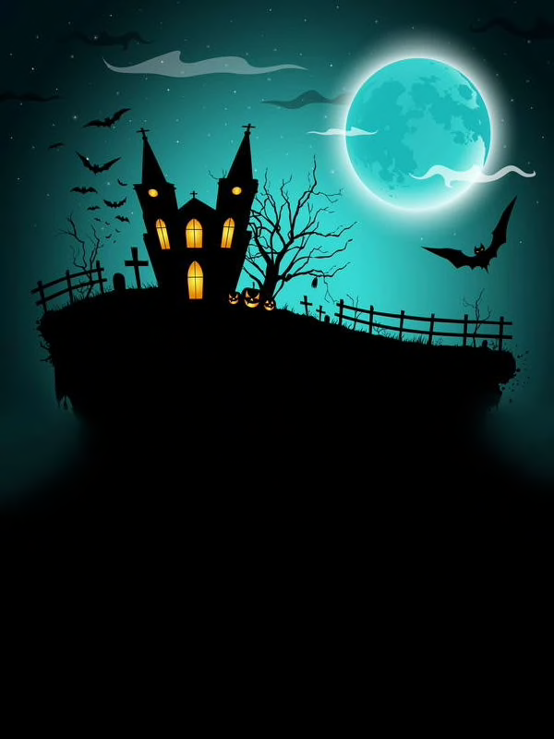
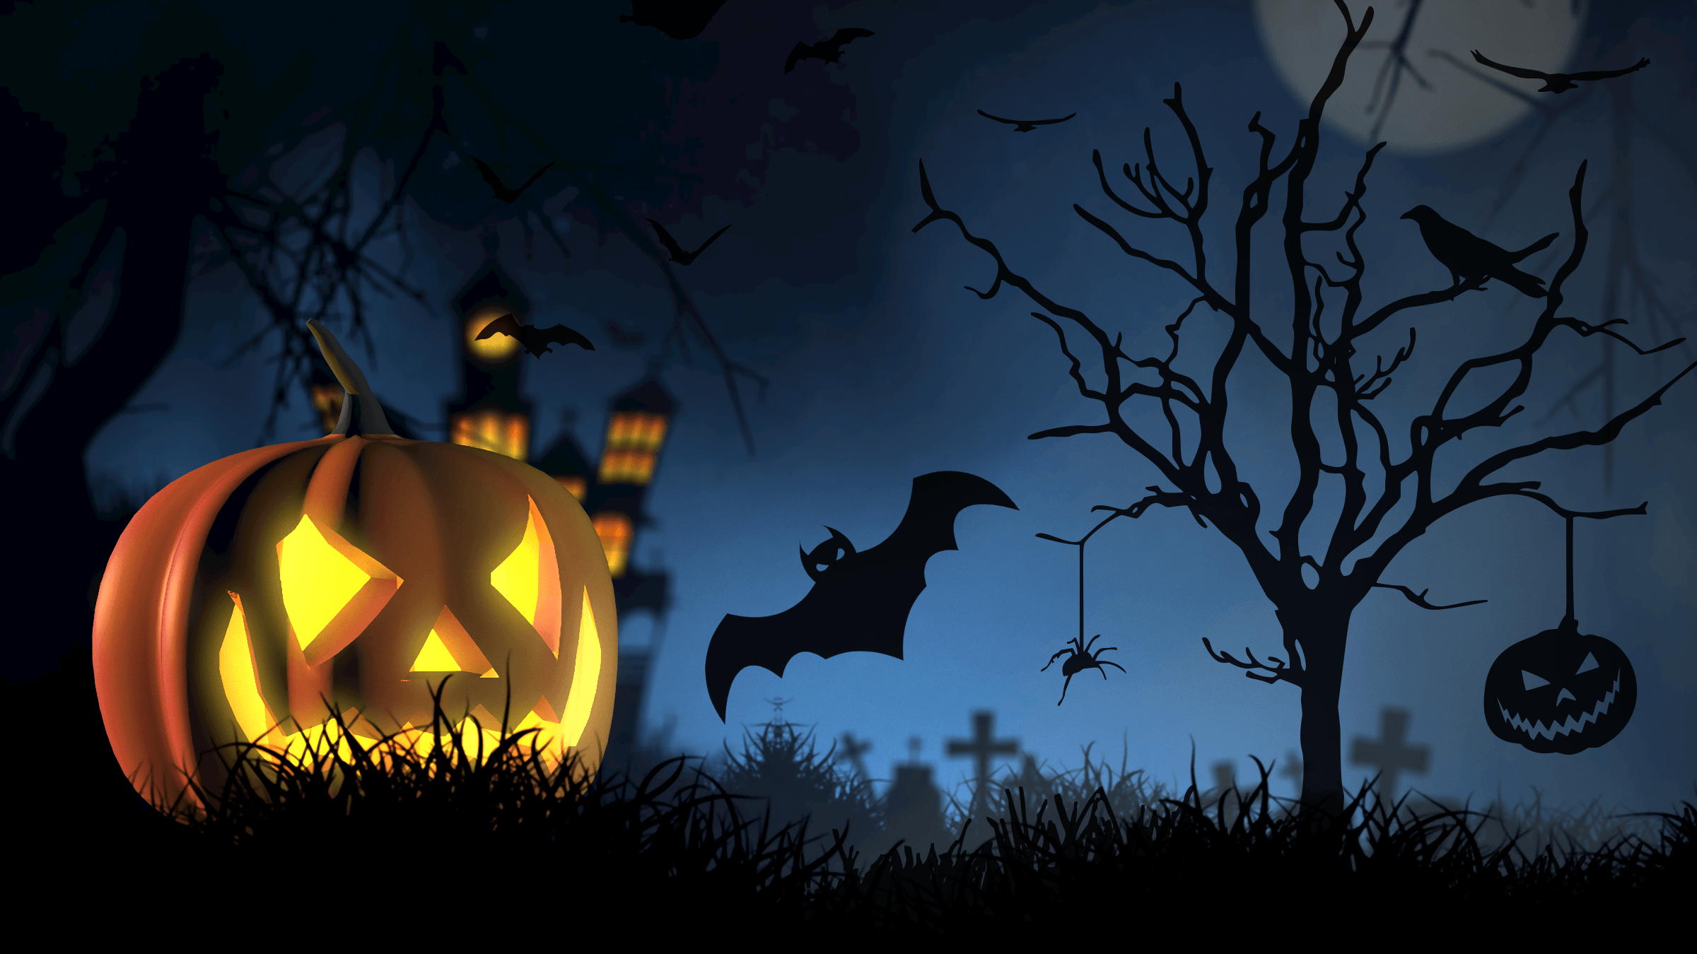
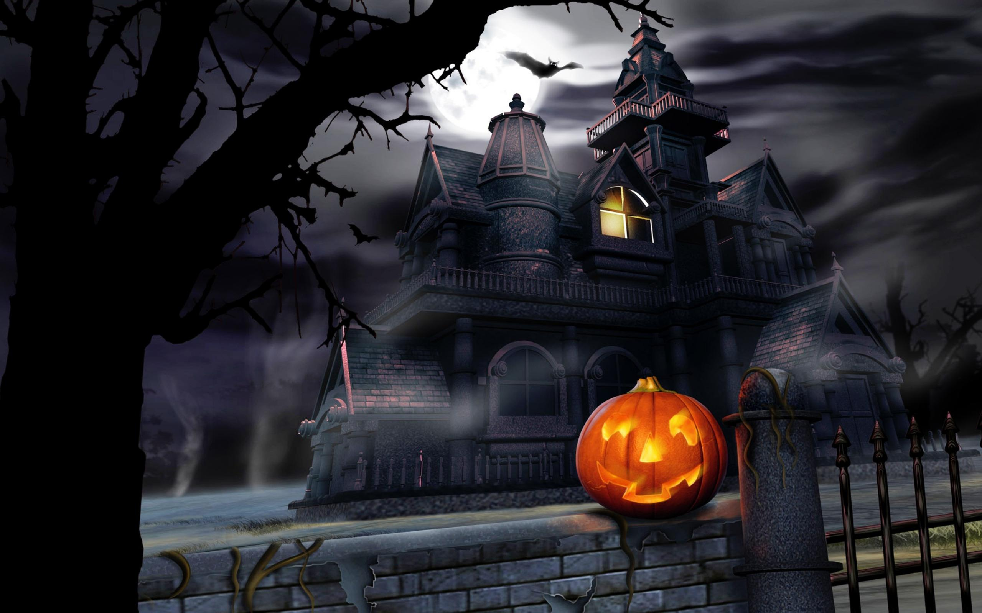
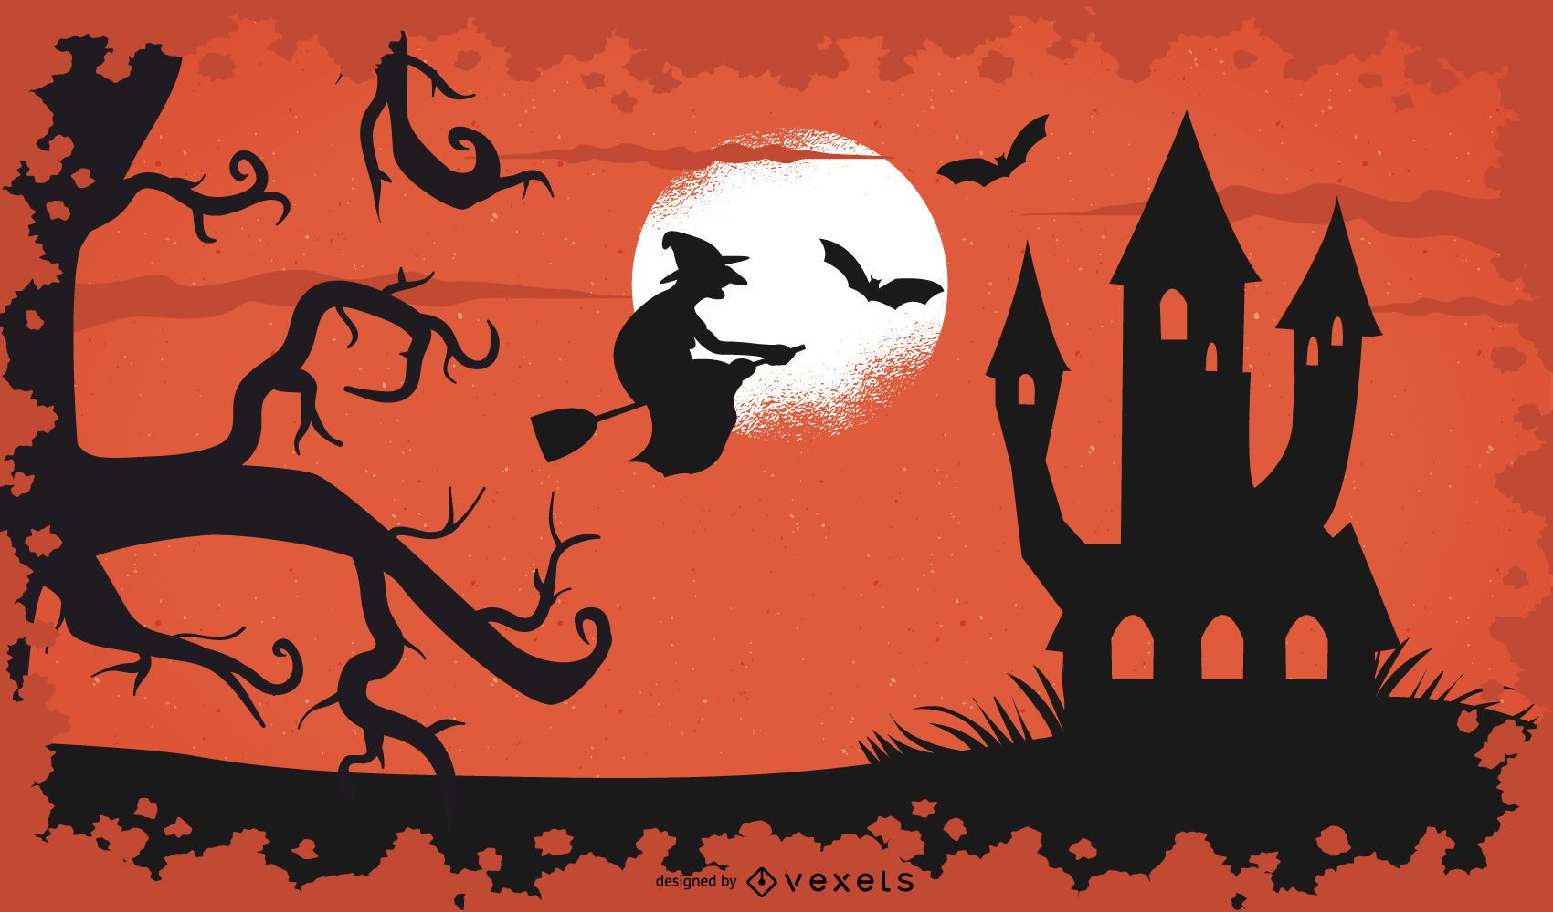
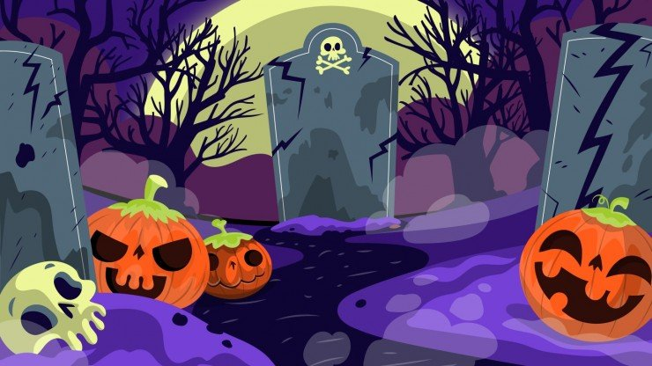
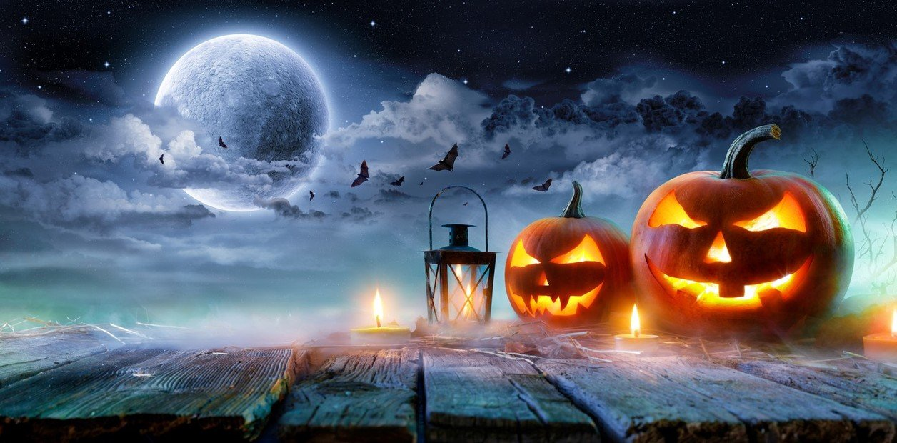
1
3
2
4
5
7
6
8
9
11
10
12

Slide 23
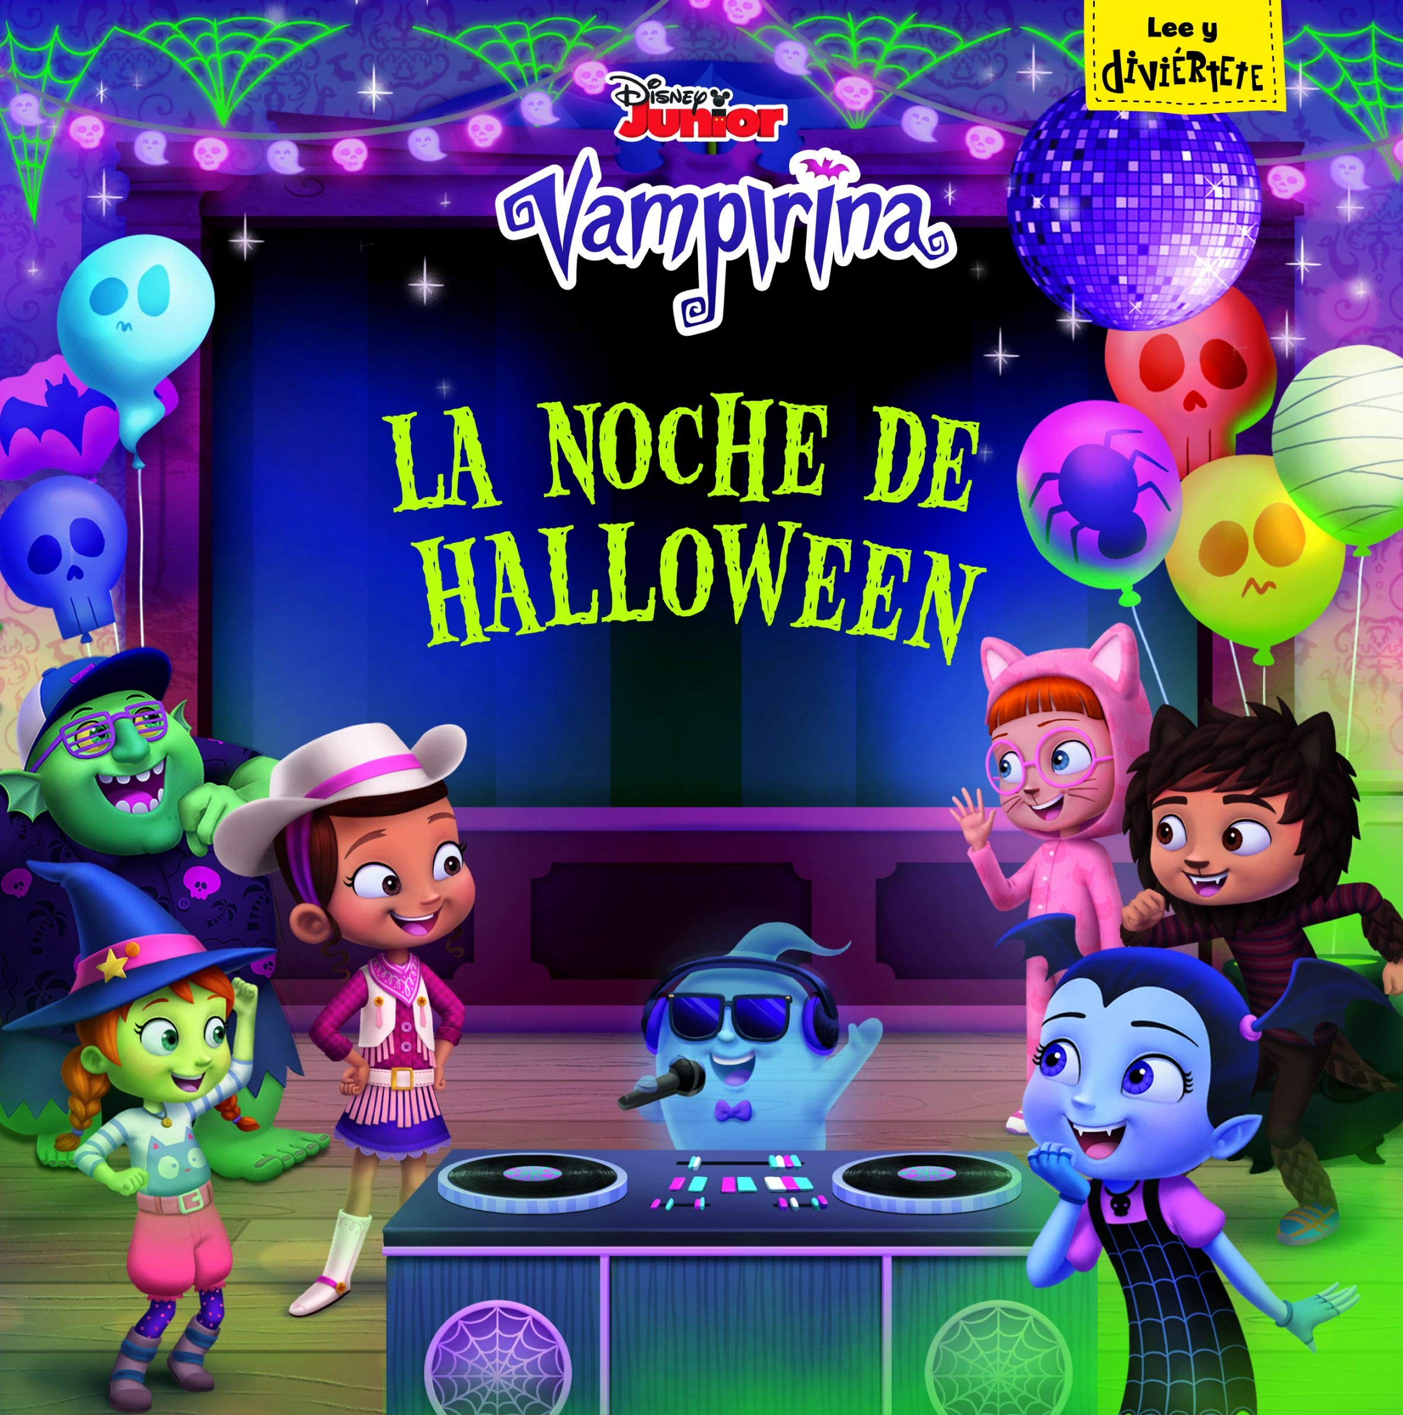
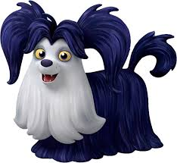
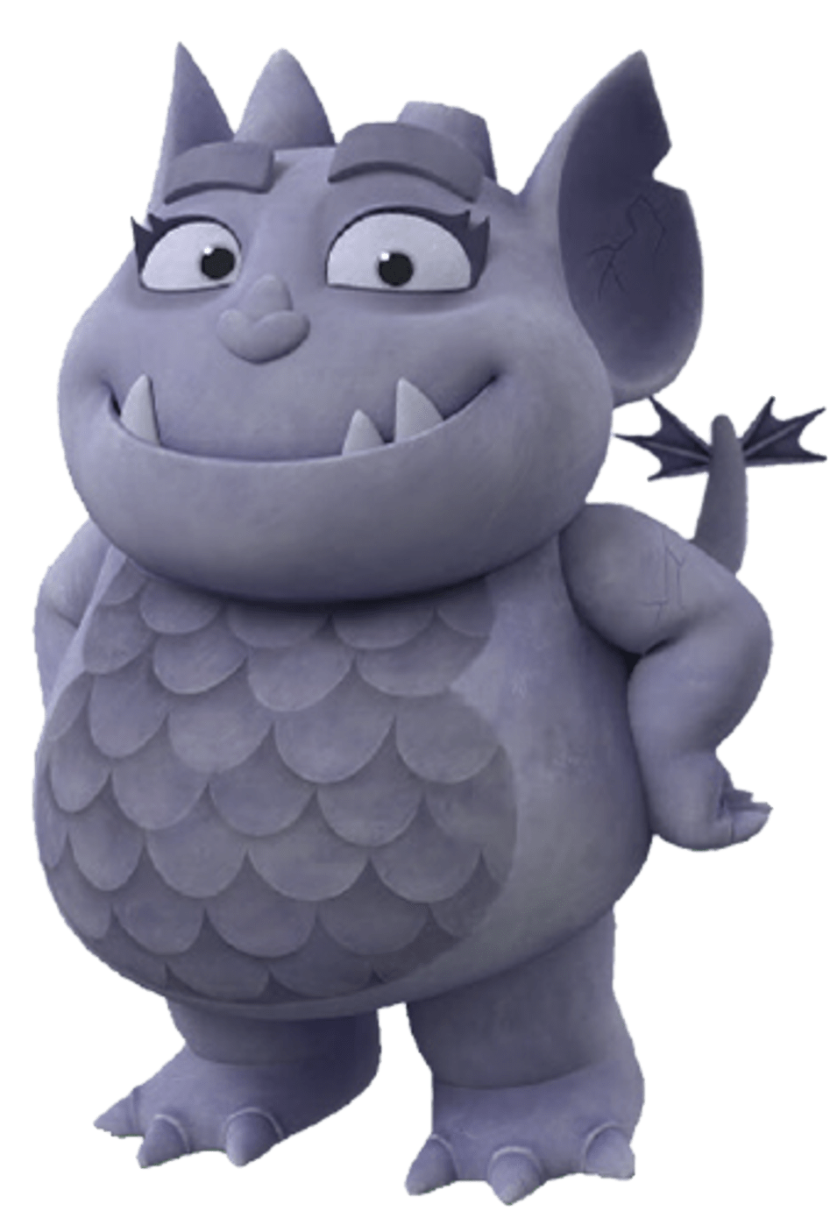
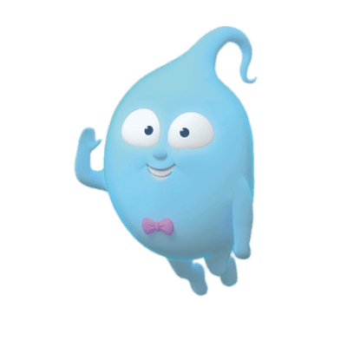
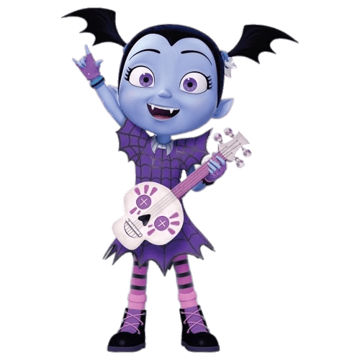
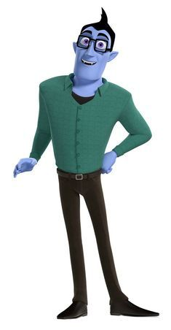
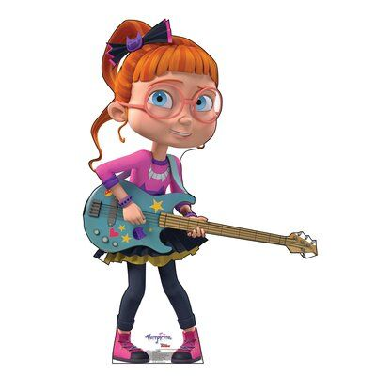
1
2
3
4
5
16
6
7
8
9
10
11
12
13
14
15

Slide 24
1
2
3
4
5
16
6
7
8
9
10
11
12
13
14
15

Slide 25
1
2
3
4
5
16
6
7
8
9
10
11
12
13
14
15

Slide 26
1
2
3
4
5
6
7
8
9
10
11
12
13
14
15
16
17
18

Slide 27
1
2
3
4
5
6
7
8
9
10
11
12
13
14
15
16
17
18

Slide 28
Cuidado con la calabaza
El estudiante deberá encontrar los 3 dulces antes de que les salga las 3 calabazas.
Pierde: si es que le salen las 3 calabazas.
Ganan: si encuentran los 3 dulces antes que salgan las 3 calabazas.

Slide 29
A M S
El estudiante tendrá que elegir una coordenada , la cual será volteada por el facilitador.
1
2
3

Slide 30
A M S
El estudiante tendrá que elegir una coordenada , la cual será volteada por el facilitador.
1
2
3

Slide 31
A M S
El estudiante tendrá que elegir una coordenada , la cual será volteada por el facilitador.
1
2
3

Slide 32
A M S
El estudiante tendrá que elegir una coordenada , la cual será volteada por el facilitador.
1
2
3

Slide 33
A M S
El estudiante tendrá que elegir una coordenada , la cual será volteada por el facilitador.
1
2
3

Slide 34
A M S
El estudiante tendrá que elegir una coordenada , la cual será volteada por el facilitador.
1
2
3

